Slide 1
Gods geboden
Geen andere goden dan God (1e gebod)

Slide 2

Opening
Zingen
Psalm 81:13
Bidden
Bijbellezen
Hosea 2:1-14
Notes:
Bij de Psalm kan een keuze worden gemaakt.

Slide 3

Bijbelstudie
Bespreek de vragen bij het Bijbelgedeelte op blz. 47

Slide 4

Binnenkomer
Lees de binnenkomer op blz. 47
Notes:
Laat een catechisant de binnenkomer op pagina 5 voorlezen.

Slide 5
Doelen
Ik weet dat de Heere de enige God is.
Ik besef dat alles waar ik op vertrouw en waar ik van geniet, in plaats van de HEERE, afgoden zijn.
Ik kan afgoden in mijn leven en in onze samenleving herkennen.

Slide 6

De Enige
Lees het stukje op blz. 48
Wat zijn afgoden?

Slide 7
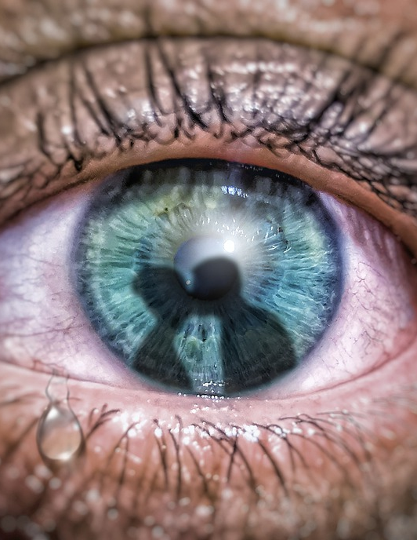
Liefde
Lees het stukje op blz. 48
Kun je God jaloers noemen? Waarom wel/niet?

Slide 8
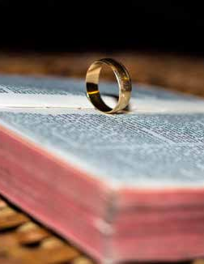
Vertrouwen
Lees het stukje op blz. 49
Waarom moeten wij God vertrouwen?

Slide 9
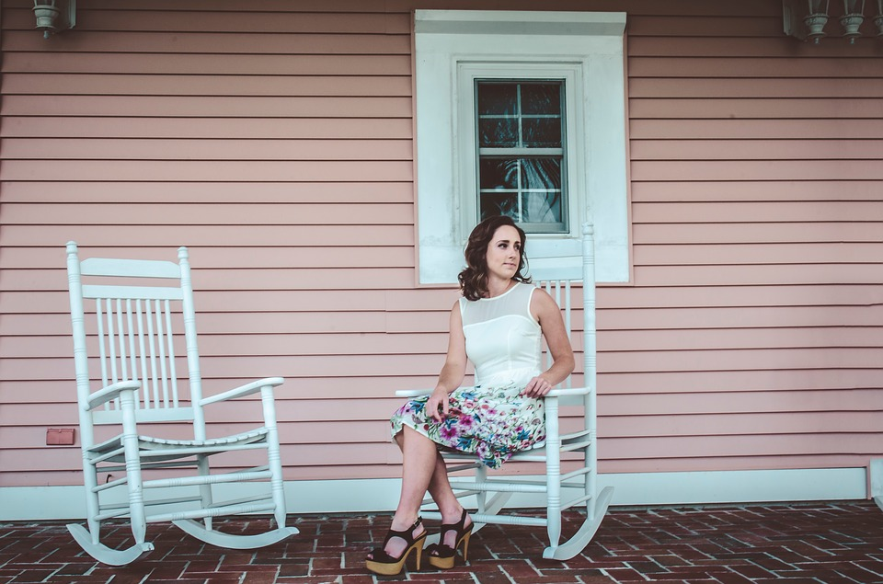
Omgang
Lees het stukje op blz. 49
Hoe leer je God kennen?
Notes:
Bij afbeelding: Wie zit er bij jou in de lege stoel? De HEERE? Ga je met Hem om?

Slide 10
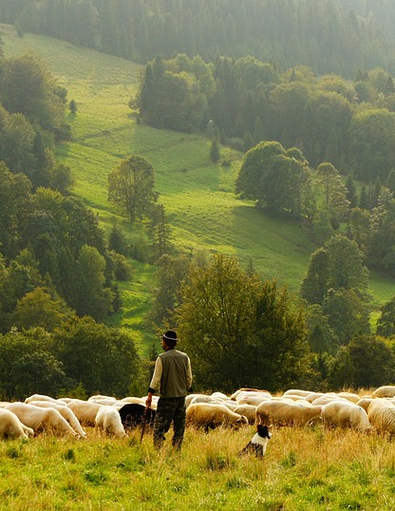
Gehoorzaamheid
Lees het stukje op blz. 49
Waarom behoor je God te gehoorzamen?

Slide 11
Verwerkingsvragen
Bespreek de verwerkingsvragen op bladzijde 50.

Slide 12
Samenvatting
De Heere is de enige God.
De Heere wordt uit liefde boos als je andere goden dient.
De Heere is volledig te vertrouwen.
Je leert de Heere kennen door met Hem om te gaan.
Je bent verplicht de Heere te gehoorzamen

Slide 13

Huiswerk volgende keer

Slide 14

Verwerking
Maak een top 3 met dingen/personen in hun leven die de omgang met de Heere in de weg staan.
Maak groepjes van 3 tot 5
Maak één grote lijst met dingen/personen in hun leven die de omgang met de Heere in de weg staan.
Schrijf bij elk van deze dingen:
  Wel een afgod
  Een beetje een afgod
  Geen afgod

